Slide 1

ESPEJOS CON LUZ
ILUMINACIÓN LED

Slide 2
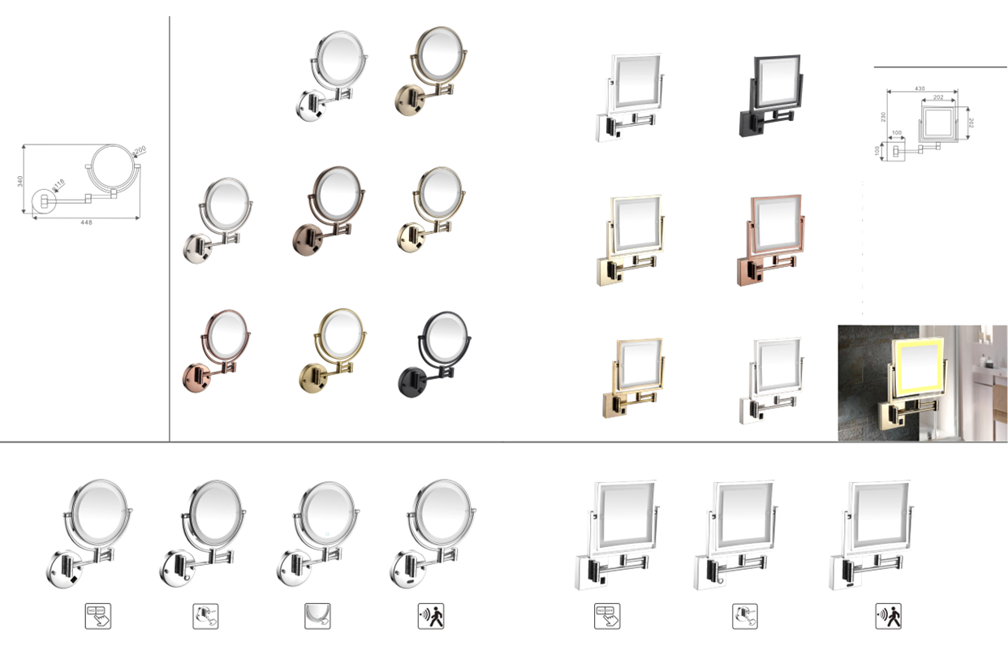

ILUMINACIÓN
CON ESPEJO LED
SERIE - A
HL-CELD01-ACR
CROMO
HL-CELD02-ANE
NEGRO
HL-RELD01-ACR
CROMO
HL-RELD02-ABR
BRONCE
HL-CELD3-AOR
ORO
HL-CELD04-ARO
ORO ROSADO
Material: Acero Inoxidable, Zinc, Latón
Instalación: Muro
Color de Luz: Cálida, Fría, Amarilla
Consum: 5 W
Voltaje: 100-260 V ~ 50/60 Hz
Batería: Recargable
Espejo: 1X, 3X, 5X
Material: Acero Inoxidable, Zinc, Latón
Instalación: Muro
Color de Luz: Cálida, Fría, Amarilla
Consum: 5 W
Voltaje: 100-260 V ~ 50/60 Hz
Batería: Recargable
Espejo: 1X, 3X, 5X
HL-RELD03-ANI
NIQUEL
HL-RELD04-AMA
MARRÓN
HL-RELD05-AOR
ORO
HL-CELD05-AOR
ORO
HL-CELD06-ANI
NIQUEL
HL-RELD06-ARO
ORO ROSADO
HL-RELD07-ADO
DORADO
HL-RELD08-ANE
NEGRO
TIPOS DE ENCENDIDO / APAGADO
TIPOS DE ENCENDIDO / APAGADO
INTERRUPTOR
BOTÓN
TACTIL
SENSOR
INTERRUPTOR
BOTÓN
SENSOR
HL-RELD01-ACR-1
CROMO
HL-RELD01-ACR-2
CROMO
HL-RELD01-ACR-3
CROMO
HL-RELD01-ACR-4
CROMO
HL-CELD01-ACR-1
CROMO
HL-CELD01-ACR-2
CROMO
HL-CELD01-ACR-4
CROMO

Slide 3
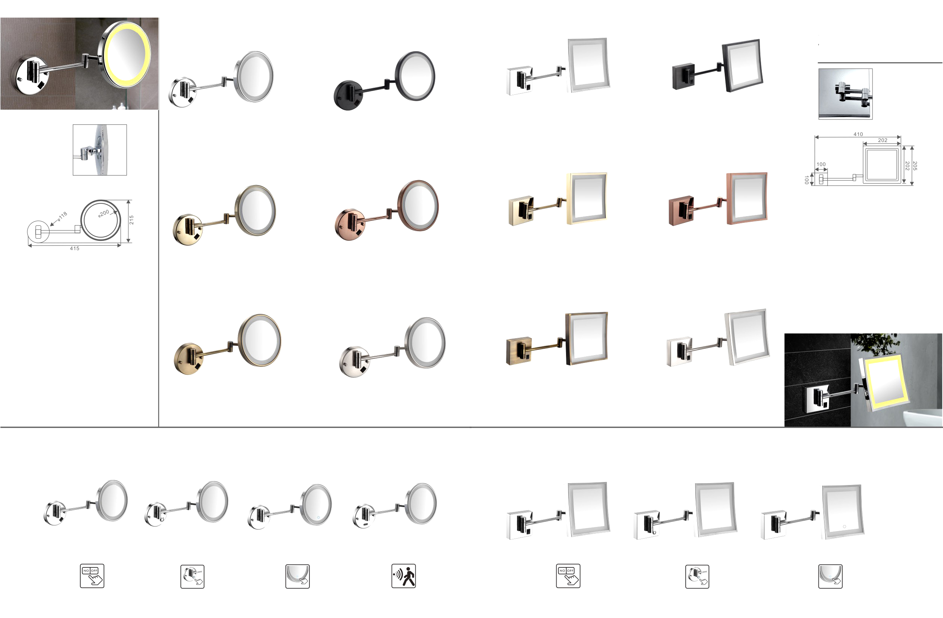
ILUMINACIÓN CON ESPEJO LED
SERIE - B
HL-RELD01-BCR
CROMO
HL-RELD02-BNE
NEGRO
HL-CELD01-BCR
CROMO
HL-CELD02-BNE
NEGRO
Material: Acero Inoxidable, Zinc, Latón
Instalación: Muro
Color de Luz: Cálida, Fría, Amarilla
Consum: 5 W
Voltaje: 100-260 V ~ 50/60 Hz
Batería: Recargable
Espejo: 1X, 3X, 5X
HL-CELD3-BOR
ORO
HL-CELD04-BRO
ORO ROSADO
HL-RELD03-BOR
ORO
HL-RELD04-BRO
ORO ROSADO
Material: Acero Inoxidable, Zinc, Latón
Instalación: Muro
Color de Luz: Cálida, Fría, Amarilla
Consum: 5 W
Voltaje: 100-260 V ~ 50/60 Hz
Batería: Recargable
Espejo: 1X, 3X, 5X
HL-RELD05-BDO
DORADO
HL-RELD06-BNI
NIQUEL
HL-CELD05-BOR
ORO
HL-CELD06-BNI
NIQUEL
TIPOS DE ENCENDIDO / APAGADO
INTERRUPTOR
BOTÓN
TACTIL
SENSOR
INTERRUPTOR
BOTÓN
SENSOR
HL-RELD01-BCR-1
CROMO
HL-RELD01-BCR-2
CROMO
HL-RELD01-BCR-3
CROMO
HL-RELD01-BCR-4
CROMO
HL-CELD01-BCR-1
CROMO
HL-CELD01-BCR-2
CROMO
HL-CELD01-BCR-4
CROMO

Slide 4
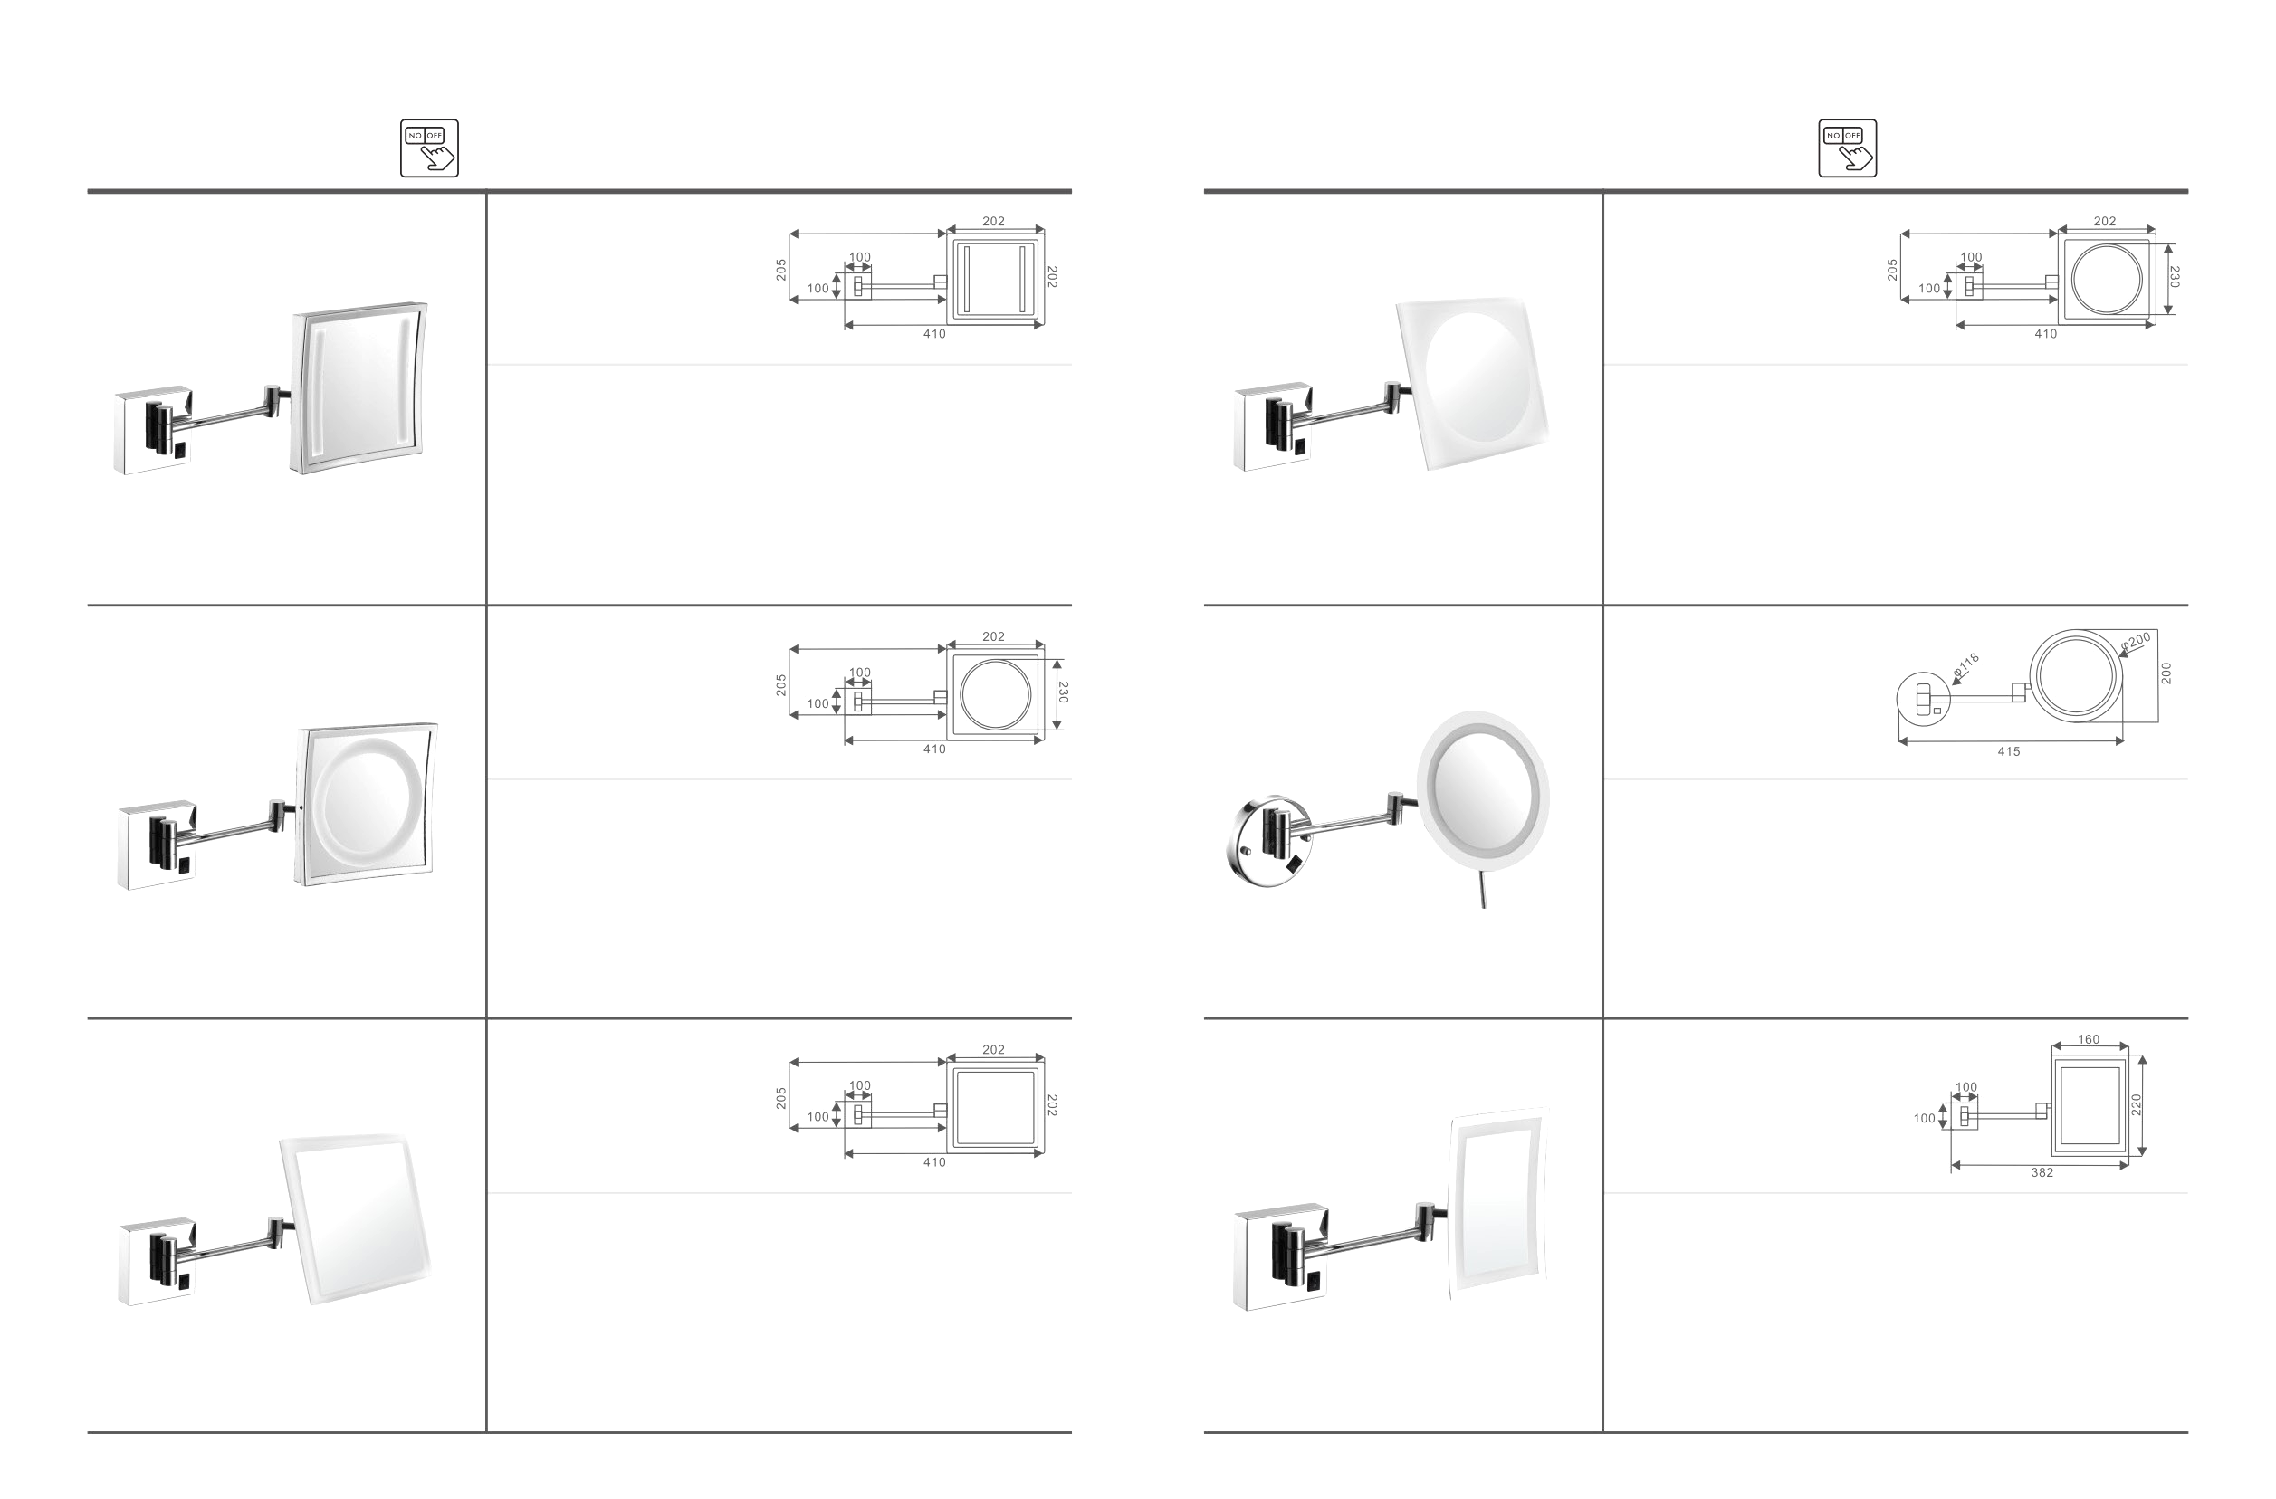
ILUMINACIÓN CON ESPEJO LED
SERIE - C
Material: Acero Inoxidable, Zinc, Latón
Instalación: Muro
Color de Luz: Cálida, Fría, Amarilla
Consum: 5 W
Voltaje: 100-260 V ~ 50/60 Hz
Batería: Recargable
HL-CELD01-CCR-1 Interruptor
HL-CELD01-CCR-2 Botón
HL-CELD01-CCR-3 Táctil
Espejo: 1X, 3X, 5X
Material: Acero Inoxidable, Zinc, Latón
Instalación: Muro
Color de Luz: Cálida, Fría, Amarilla
Consum: 5 W
Voltaje: 100-260 V ~ 50/60 Hz
Batería: Recargable
HL-CELD04-CCR-1 Interruptor
HL-CELD04-CCR-2 Botón
HL-CELD04-CCR-3 Táctil
Espejo: 1X, 3X, 5X
Material: Acero Inoxidable, Zinc, Latón
Instalación: Muro
Color de Luz: Cálida, Fría, Amarilla
Consum: 5 W
Voltaje: 100-260 V ~ 50/60 Hz
Batería: Recargable
HL-CELD02-CCR-1 Interruptor
HL-CELD02-CCR-2 Botón
HL-CELD02-CCR-3 Táctil
Espejo: 1X, 3X, 5X
Material: Acero Inoxidable, Zinc, Latón
Instalación: Muro
Color de Luz: Cálida, Fría, Amarilla
Consum: 5 W
Voltaje: 100-260 V ~ 50/60 Hz
Batería: Recargable
HL-RELD01-CCR-1 Interruptor
HL-RELD01-CCR-2 Botón
HL-RELD01-CCR-3 Táctil
Espejo: 1X, 3X, 5X
Material: Acero Inoxidable, Zinc, Latón
Instalación: Muro
Color de Luz: Cálida, Fría, Amarilla
Consum: 5 W
Voltaje: 100-260 V ~ 50/60 Hz
Batería: Recargable
HL-CELD03-CCR-1 Interruptor
HL-CELD03-CCR-2 Botón
HL-CELD03-CCR-3 Táctil
Espejo: 1X, 3X, 5X
Material: Acero Inoxidable, Zinc, Latón
Instalación: Muro
Color de Luz: Cálida, Fría, Amarilla
Consum: 5 W
Voltaje: 100-260 V ~ 50/60 Hz
Batería: Recargable
HL-CELD05-CCR-1 Interruptor
HL-CELD05-CCR-2 Botón
HL-CELD05-CCR-3 Táctil
Espejo: 1X, 3X, 5X

Slide 5
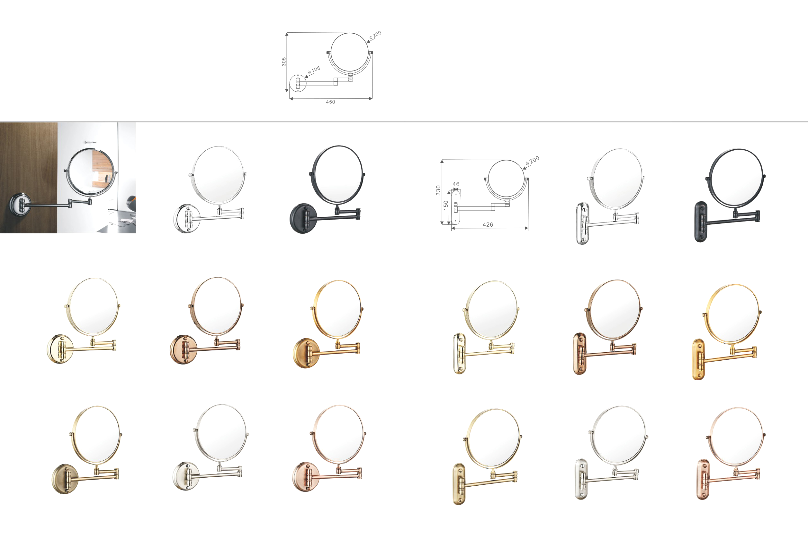
ILUMINACIÓN CON ESPEJO LED
Material: Acero Inoxidable, Zinc, Latón
Instalación: Muro
Color de Luz: Cálida, Fría, Amarilla
Consum: 5 W
Voltaje: 100-260 V ~ 50/60 Hz
Batería: Recargable
Tamaño: 6” – 8”
Espejo: 1X, 3X, 5X
SERIE - D
HL-RELD01-DCR
CROMO
HL-RELD02-DNE
NEGRO
HL-RELD09-DCR
CROMO
HL-RELD010-DNE
NEGRO
HL-RELD03-DOR
ORO
HL-RELD04-DRO
ORO ROSADO
HL-RELD05-DDO
DORADO
HL-RELD011-DOR
ORO
HL-RELD012-DRO
ORO ROSADO
HL-RELD013-DDO
DORADO
HL-RELD06-DBR
BRONCE
HL-RELD07-DNI
NIQUEL
HL-RELD08-DBRR
BRONCE ROSADO
HL-RELD014-DBR
BRONCE
HL-RELD015-DNI
NIQUEL
HL-RELD016-DBRR
BRONCE ROSADO

Slide 6
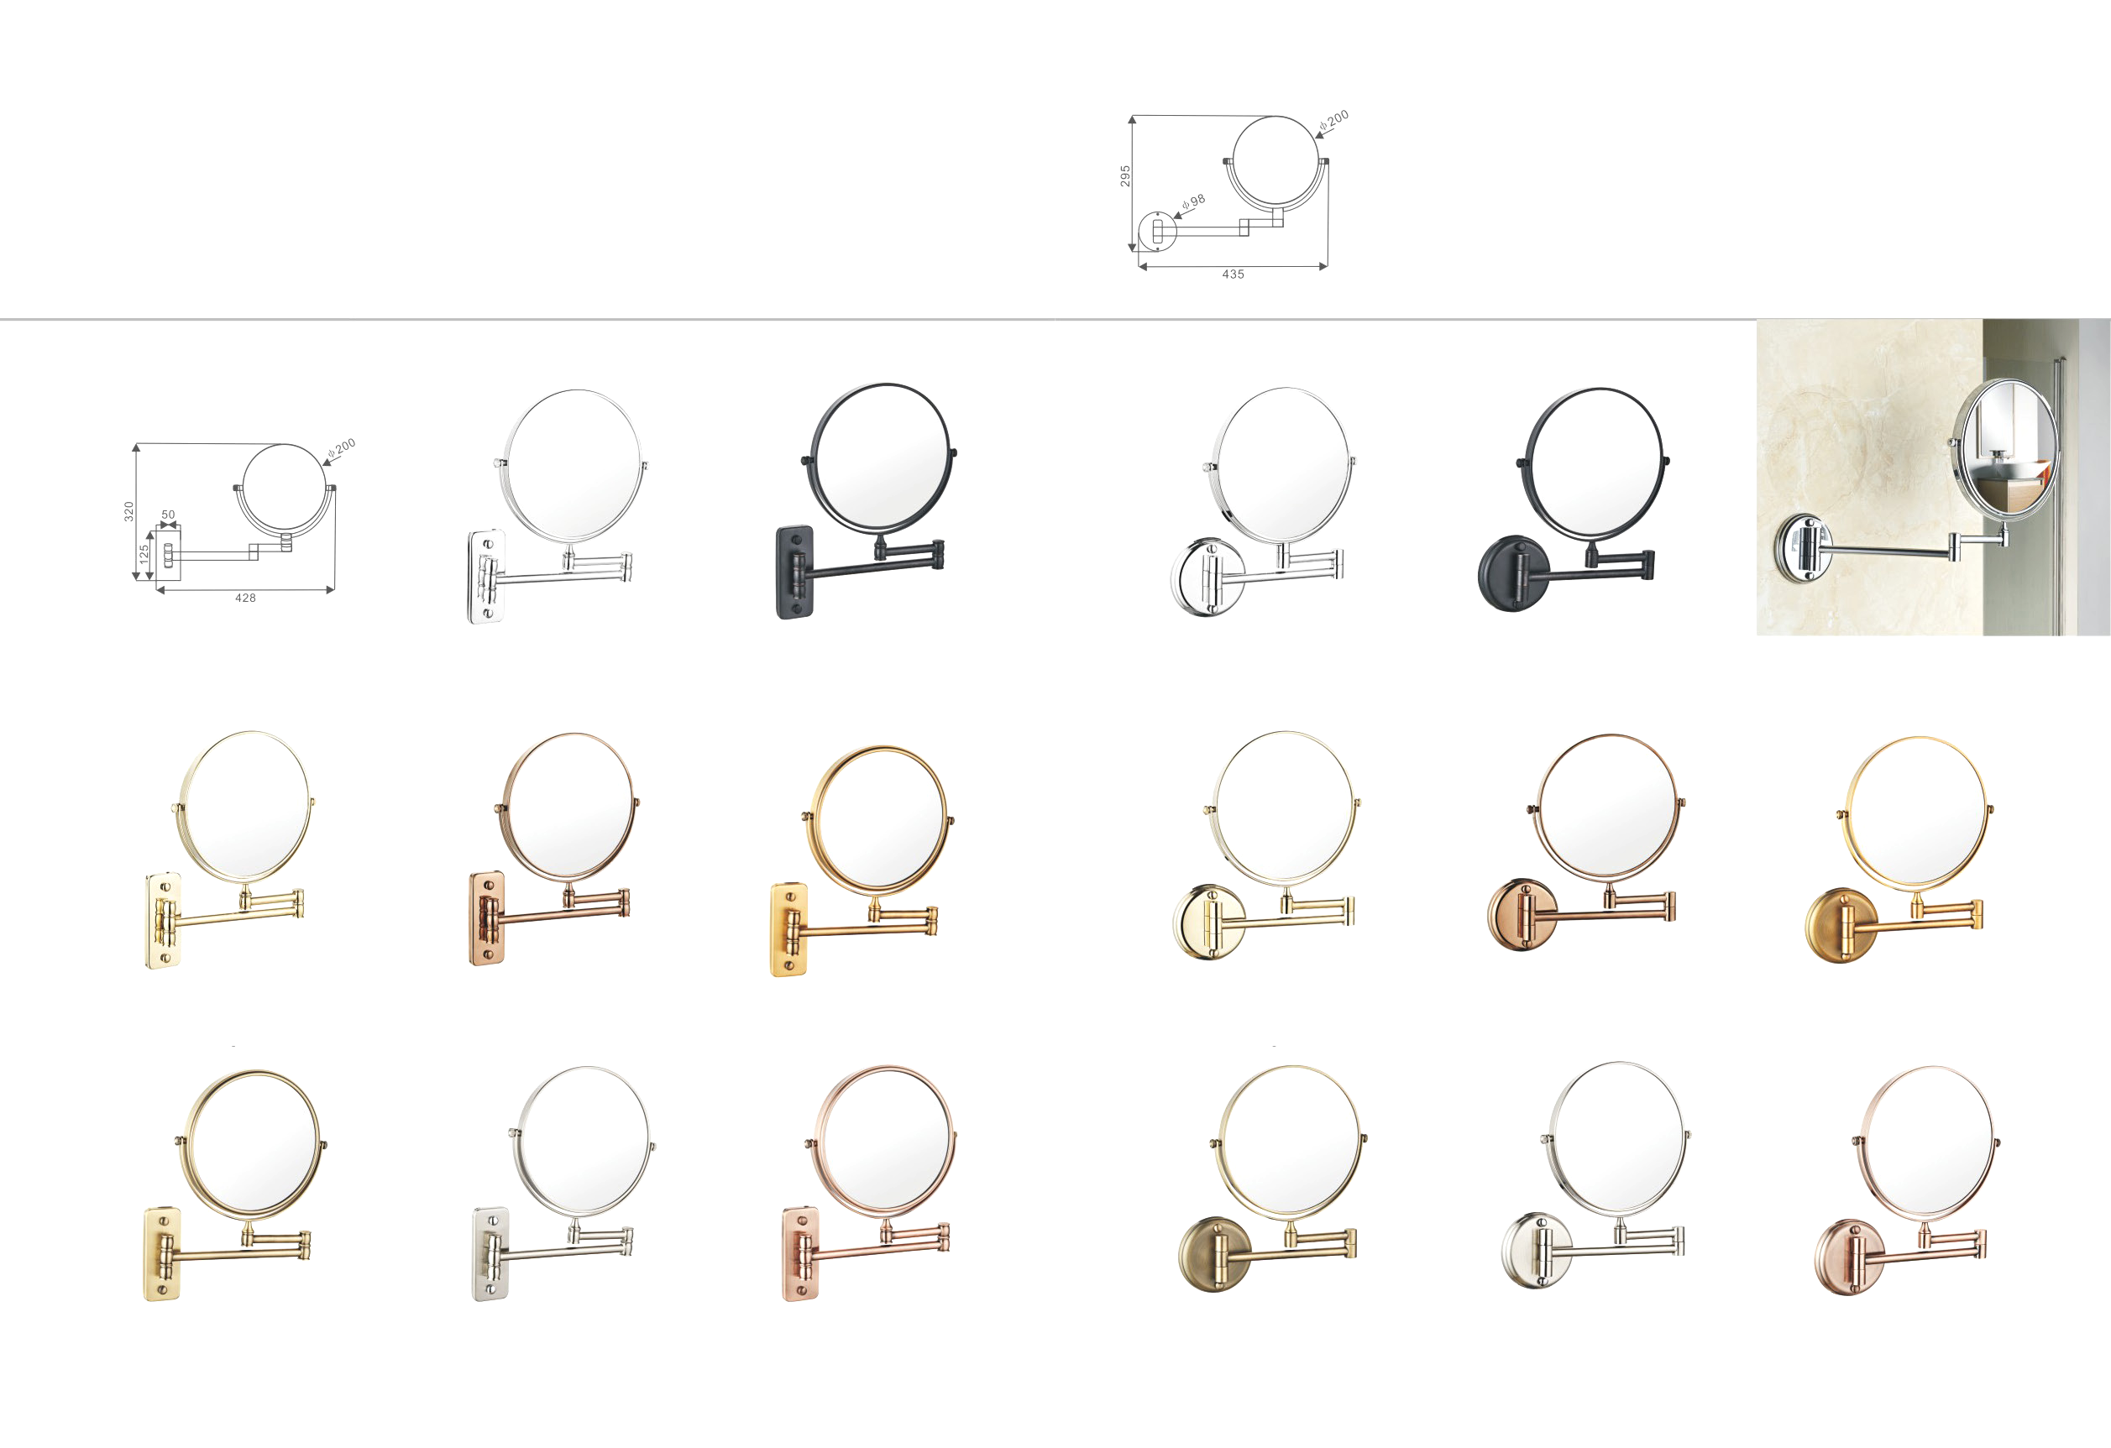
ILUMINACIÓN CON ESPEJO LED
Material: Acero Inoxidable, Zinc, Latón
Instalación: Muro
Color de Luz: Cálida, Fría, Amarilla
Consum: 5 W
Voltaje: 100-260 V ~ 50/60 Hz
Batería: Recargable
Tamaño: 6” – 8”
Espejo: 1X, 3X, 5X
SERIE - D
HL-RELD017-DCR
CROMO
HL-RELD018-DNE
NEGRO
HL-RELD025-DCR
CROMO
HL-RELD026-DNE
NEGRO
HL-RELD019-DOR
ORO
HL-RELD020-DRO
ORO ROSADO
HL-RELD021-DDO
DORADO
HL-RELD027-DOR
ORO
HL-RELD028-DRO
ORO ROSADO
HL-RELD029-DDO
DORADO
HL-RELD022-DBR
BRONCE
HL-RELD023-DNI
NIQUEL
HL-RELD024-DBRR
BRONCE ROSADO
HL-RELD030-DBR
BRONCE
HL-RELD031-DNI
NIQUEL
HL-RELD032-DBRR
BRONCE ROSADO

Slide 7
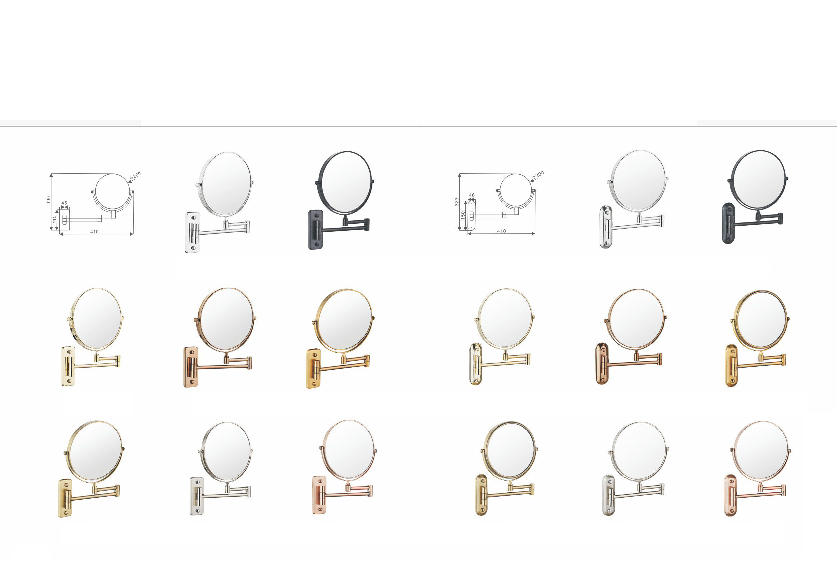
ILUMINACIÓN CON ESPEJO LED
Material: Acero Inoxidable, Zinc, Latón
Instalación: Muro
Color de Luz: Cálida, Fría, Amarilla
Consum: 5 W
Voltaje: 100-260 V ~ 50/60 Hz
Batería: Recargable
Tamaño: 6” – 8”
Espejo: 1X, 3X, 5X
SERIE - D
HL-RELD033-DCR
CROMO
HL-RELD034-DNE
NEGRO
HL-RELD041-DCR
CROMO
HL-RELD042-DNE
NEGRO
HL-RELD035-DOR
ORO
HL-RELD036-DRO
ORO ROSADO
HL-RELD037-DDO
DORADO
HL-RELD043-DOR
ORO
HL-RELD044-DRO
ORO ROSADO
HL-RELD045-DDO
DORADO
HL-RELD038-DBR
BRONCE
HL-RELD039-DNI
NIQUEL
HL-RELD040-DBRR
BRONCE ROSADO
HL-RELD046-DBR
BRONCE
HL-RELD047-DNI
NIQUEL
HL-RELD048-DBRR
BRONCE ROSADO

Slide 8
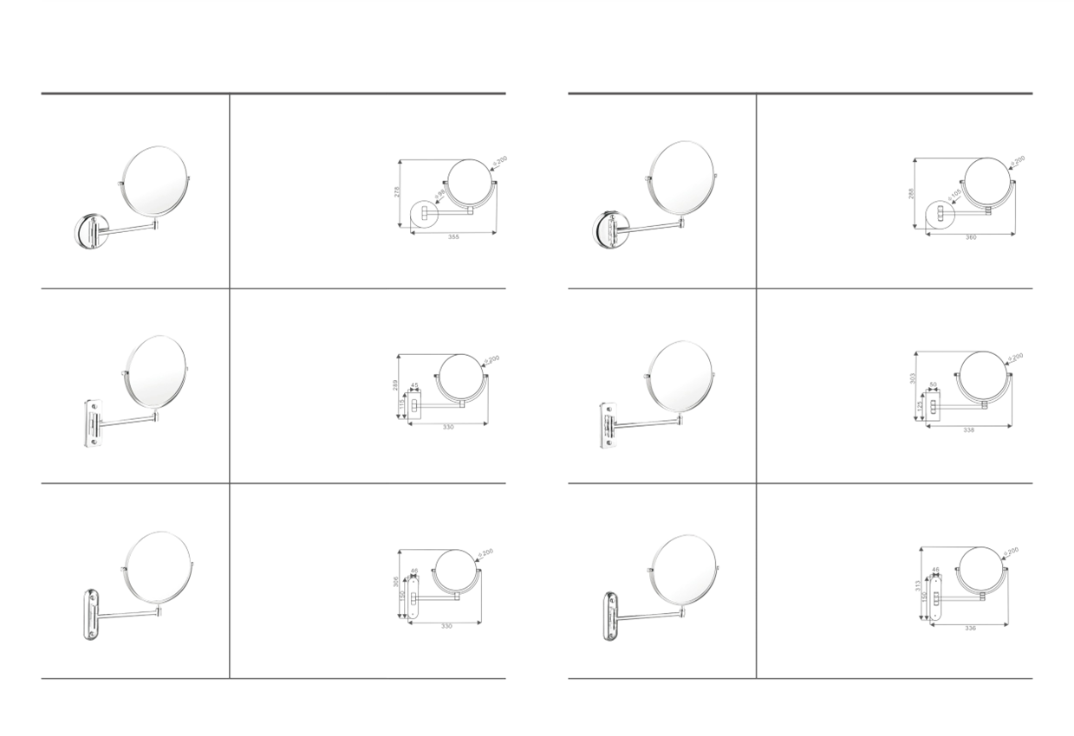
ILUMINACIÓN CON ESPEJO LED
SERIE - E
Material: Acero Inoxidable, Zinc, Latón
Instalación: Muro
Color de Luz: Cálida, Fría, Amarilla
Consum: 5 W
Voltaje: 100-260 V ~ 50/60 Hz
Batería: Recargable
HL-CELD01-ECR
Espejo: 1X, 3X, 5X
Material: Acero Inoxidable, Zinc, Latón
Instalación: Muro
Color de Luz: Cálida, Fría, Amarilla
Consum: 5 W
Voltaje: 100-260 V ~ 50/60 Hz
Batería: Recargable
HL-CELD04-ECR
Espejo: 1X, 3X, 5X
Material: Acero Inoxidable, Zinc, Latón
Instalación: Muro
Color de Luz: Cálida, Fría, Amarilla
Consum: 5 W
Voltaje: 100-260 V ~ 50/60 Hz
Batería: Recargable
HL-CELD02-ECR
Espejo: 1X, 3X, 5X
Material: Acero Inoxidable, Zinc, Latón
Instalación: Muro
Color de Luz: Cálida, Fría, Amarilla
Consum: 5 W
Voltaje: 100-260 V ~ 50/60 Hz
Batería: Recargable
HL-RELD01-ECR
Espejo: 1X, 3X, 5X
Material: Acero Inoxidable, Zinc, Latón
Instalación: Muro
Color de Luz: Cálida, Fría, Amarilla
Consum: 5 W
Voltaje: 100-260 V ~ 50/60 Hz
Batería: Recargable
HL-CELD03-ECR
Espejo: 1X, 3X, 5X
Material: Acero Inoxidable, Zinc, Latón
Instalación: Muro
Color de Luz: Cálida, Fría, Amarilla
Consum: 5 W
Voltaje: 100-260 V ~ 50/60 Hz
Batería: Recargable
HL-CELD05-ECR
Espejo: 1X, 3X, 5X

Slide 9
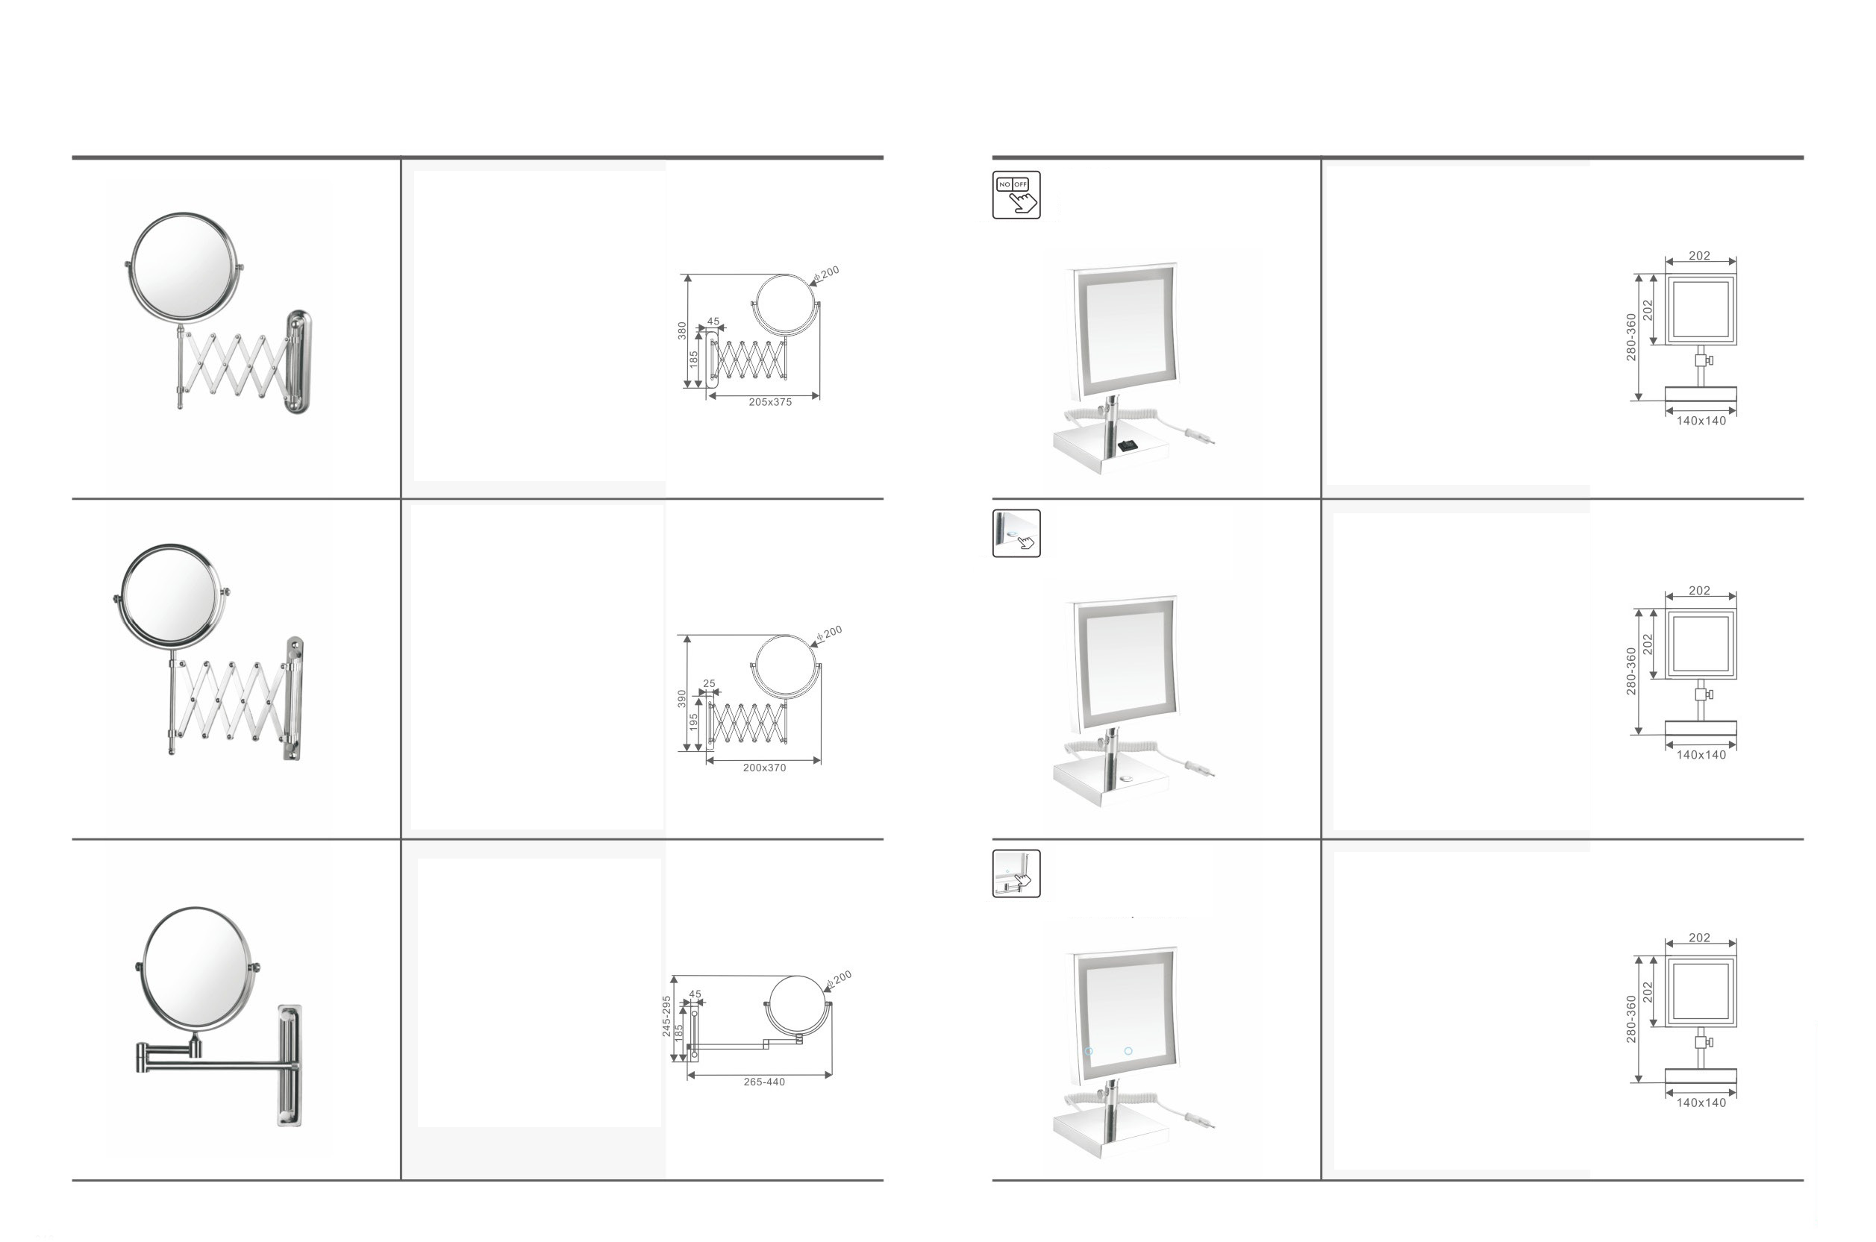
ILUMINACIÓN CON ESPEJO LED
SERIE - F
Material: Acero Inoxidable, Zinc, Latón
Instalación: Muro
Color de Luz: Cálida, Fría, Amarilla
Consum: 5 W
Voltaje: 100-260 V ~ 50/60 Hz
Batería: Recargable
HL-RELD01-FCR-1 INTERRUPTOR
Espejo: 1X, 3X, 5X
Material: Acero Inoxidable, Zinc, Latón
Instalación: Muro
Color de Luz: Cálida, Fría, Amarilla
Consum: 5 W
Voltaje: 100-260 V ~ 50/60 Hz
Batería: Recargable
HL-CELD01-FCR-1 INTERRUPTOR
Espejo: 1X, 3X, 5X
Material: Acero Inoxidable, Zinc, Latón
Instalación: Muro
Color de Luz: Cálida, Fría, Amarilla
Consum: 5 W
Voltaje: 100-260 V ~ 50/60 Hz
Batería: Recargable
HL-RELD02-FCR-1 BOTON
Espejo: 1X, 3X, 5X
Material: Acero Inoxidable, Zinc, Latón
Instalación: Muro
Color de Luz: Cálida, Fría, Amarilla
Consum: 5 W
Voltaje: 100-260 V ~ 50/60 Hz
Batería: Recargable
HL-CELD02-FCR-1 BOTON
Espejo: 1X, 3X, 5X
Material: Acero Inoxidable, Zinc, Latón
Instalación: Muro
Color de Luz: Cálida, Fría, Amarilla
Consum: 5 W
Voltaje: 100-260 V ~ 50/60 Hz
Batería: Recargable
HL-RELD03-FCR-1 TÁCTIL
Espejo: 1X, 3X, 5X
Material: Acero Inoxidable, Zinc, Latón
Instalación: Muro
Color de Luz: Cálida, Fría, Amarilla
Consum: 5 W
Voltaje: 100-260 V ~ 50/60 Hz
Batería: Recargable
HL-CELD03-FCR-1 TÁCTIL
Espejo: 1X, 3X, 5X

